Slide 1
গণিত ক্লাসে সবাইকে
স্বাগতম

Slide 2
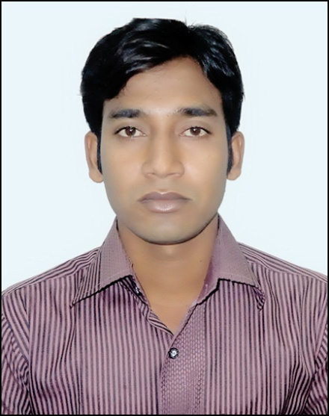
পরিচিতি
শিক্ষক পরিচিতি
মোঃ আসাদুজ্জামান
এমএসসি(গনিত),এমএড
সহকারী শিক্ষক
কামিরহাট মাধ্যমিক বালিকা বিদ্যালয়
মোবাইল : ০১৭১০৬২৮১৮1
Email: asaduzzamanrana78@gmail.com
পাঠ পরিচিতি
শ্রেণি: নবম-দশম
বিষয়: গণিত
অধ্যায়: সপ্তদশ
সময়: 50 মিনিট।
তারিখ: 07/01/২০20 ইং

Slide 3
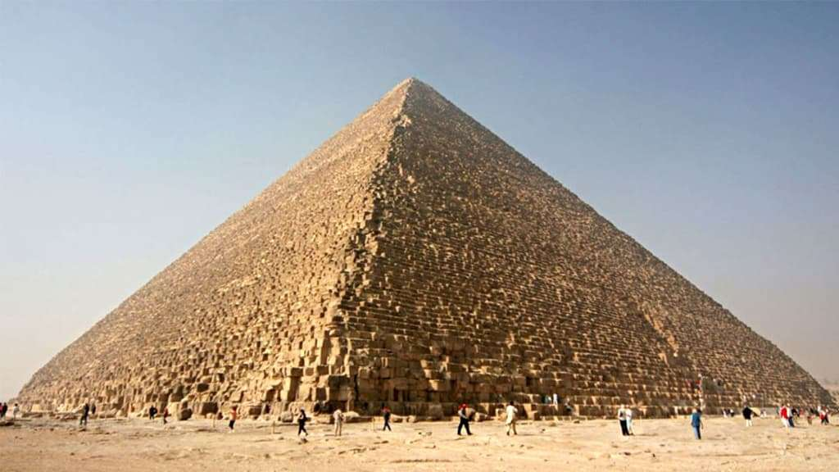
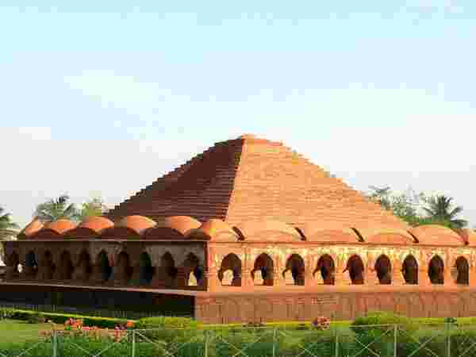
ছবিগুলো
দেখে কী
বুঝতে
পারছো?

Slide 4
গণসংখ্যা বহুভুজ ও অজিব রেখা

Slide 5
শিখনফল
এই পাঠ শেষে শিক্ষার্থীরা.........
১। গণসংখ্যা বহুভুজ ও অজিবরেখা ব্যাখ্যা করতে পারবে।

Slide 6
গণসংখ্যা
বহুভুজ

Slide 9
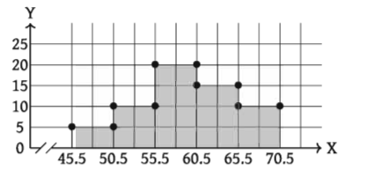

Slide 10
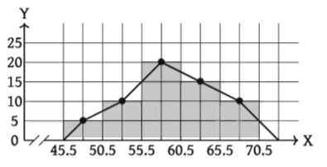

Slide 11
একক কাজ
সময়ঃ ১০ মিনিট

Slide 12
রেখা
অজিব

Slide 14
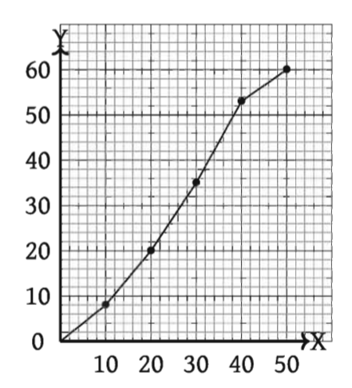

Slide 15
দলগত কাজ

Slide 16
এই পাঠ শেষে আমরা যা শিখলাম
১। গণসংখ্যা বহুভুজ আঁকতে।
২। ক্রমযোজিত গণসংখ্যার অজিব রেখা আঁকতে।

Slide 17
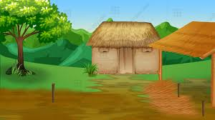
বাড়ীর কাজ

Slide 19
ধন্যবাদ
সবাইকে

